Slide 1
リリースノート

Slide 2

リリースのお知らせ
Smart Construction ホームのアップデートについて、以下の内容にてリリースをいたします。
リリース日（日本時間）
9月9日（火）18:00〜20:00
サーバ停止は予定しておりませんが、一時的にアクセスしづらいなどの影響が考えられます。 （※リリース日程・時間帯・内容については、状況に応じ変更する場合がございます。予めご了承ください）
【リリース概要】 １）新たに追加された機能や修正された内容を紹介する画面を起動時に表示するようになりました。
２）現場詳細の「ファイル」タブにおいて、 Smart Construction Groupwareの情報をより詳細に表示できるように
なりました。

Slide 3
リリースのお知らせ
リリース項目
1：新機能／改善／修正内容を起動時に表示する機能の追加
1.1：新機能／改善／修正の項目一覧の表示および操作
1.2：新機能／改善／修正の内容の表示および操作
2： 現場詳細画面の「ファイル」タブの表示改善
2.1： Smart Construction Groupwareのファイル表示および操作

Slide 4
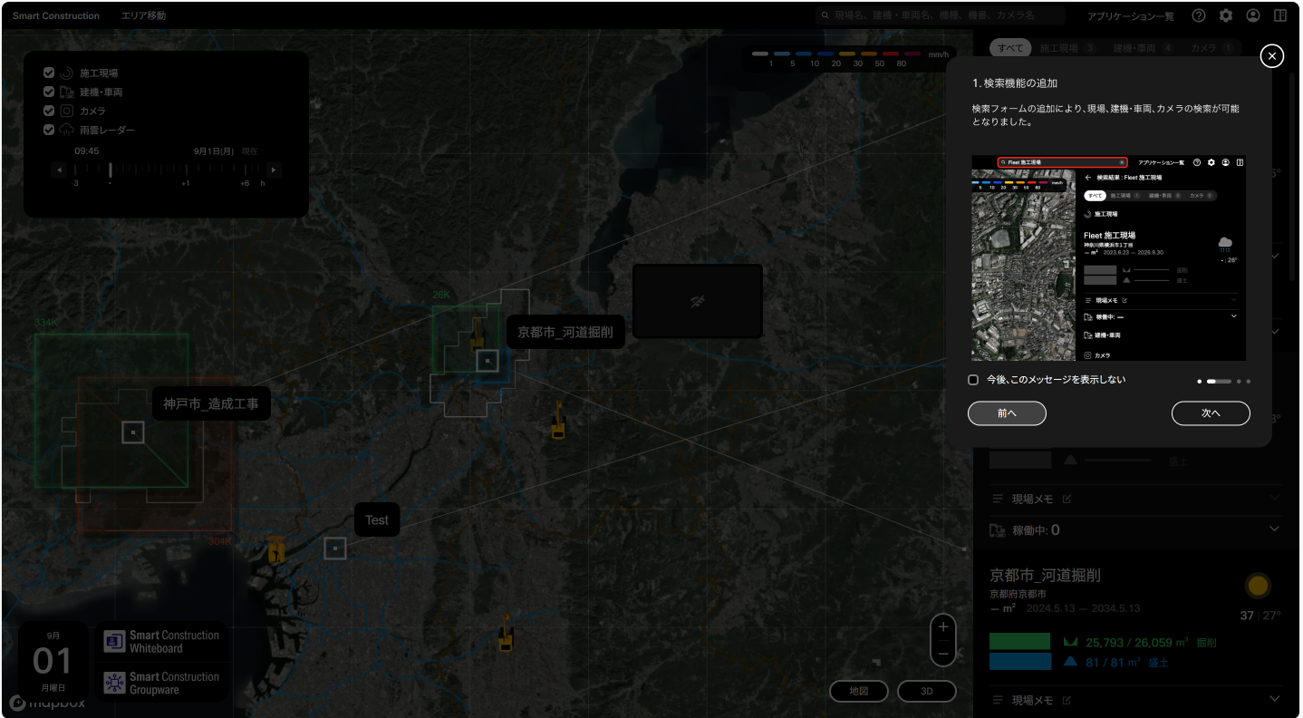
1：新機能／改善／修正内容を起動時に表示する機能の追加
概要：新たに追加された機能や改善／修正された内容を起動時の画面に表示して紹介します。

Slide 5
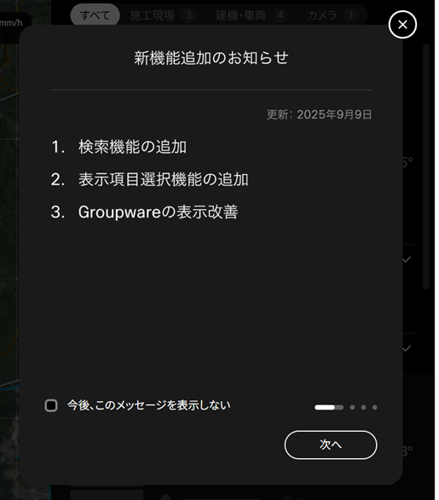
1：新機能／改善／修正内容を起動時に表示する機能の追加
1.1：新機能／改善／修正の項目一覧の表示および操作
4
1
リリースされた機能／改善／修正の項目の一覧およびリリース日が表示されます
1
2
[今後、このメッセージを表示しない]にチェックを入れると、次回起動時からはこの画面を表示しません
3
[次へ]ボタンで表示を次の項目に進めることができます ※[次へ]ボタンを押さなくても一定時間を経過すると自動的に次の項目に進みます
4
[×]ボタンで画面を閉じるとホーム画面を操作することが可能となります
2
3

Slide 6
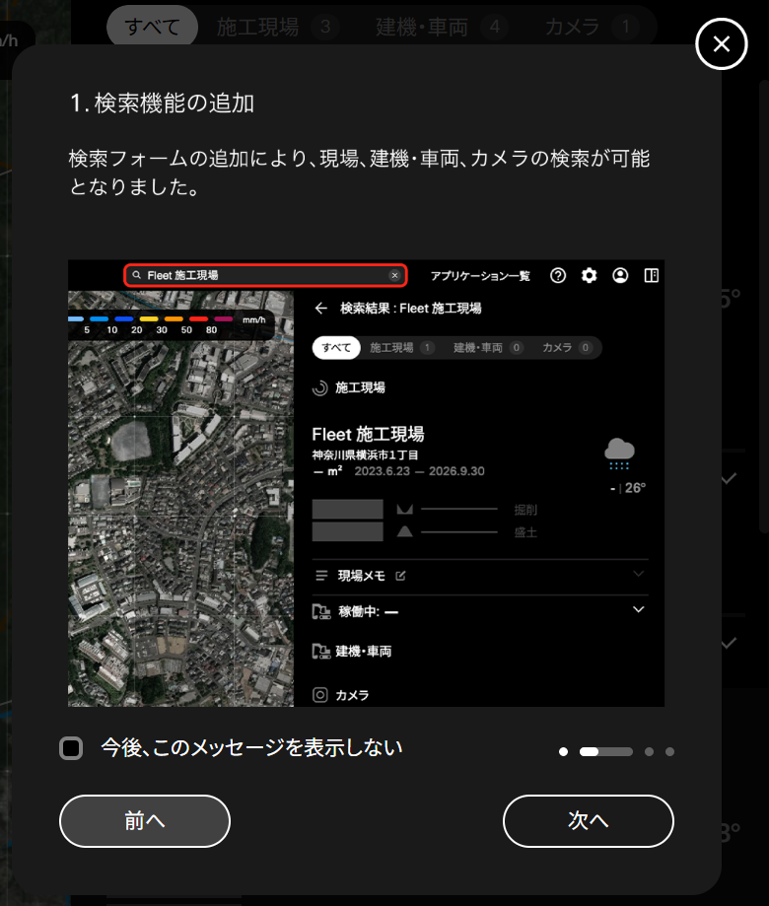
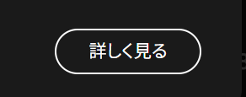
1：新機能／改善／修正内容を起動時に表示する機能の追加
1.2：新機能／改善／修正の内容の表示および操作
4
1
1
リリースされた機能／改善／修正の個別の内容が表示されます
2
[今後、このメッセージを表示しない]にチェックを入れると、次回起動時からはこの画面を表示しません ※項目を個別に指定して表示／非表示を選択することはできません
3
[前へ][次へ]ボタンで前／次の項目に表示を移動することができます ※[次へ]ボタンを押さなくても一定時間を経過すると自動的に次の項目に進みます
なお、最終ページでは[次へ]ではなく[詳しく見る]ボタンとなり、ボタンを押下するとサポートページのリリースノートに遷移します
4
[×]ボタンで画面を閉じるとホーム画面を操作することが可能となります
2
※最終ページ表示時
3

Slide 7
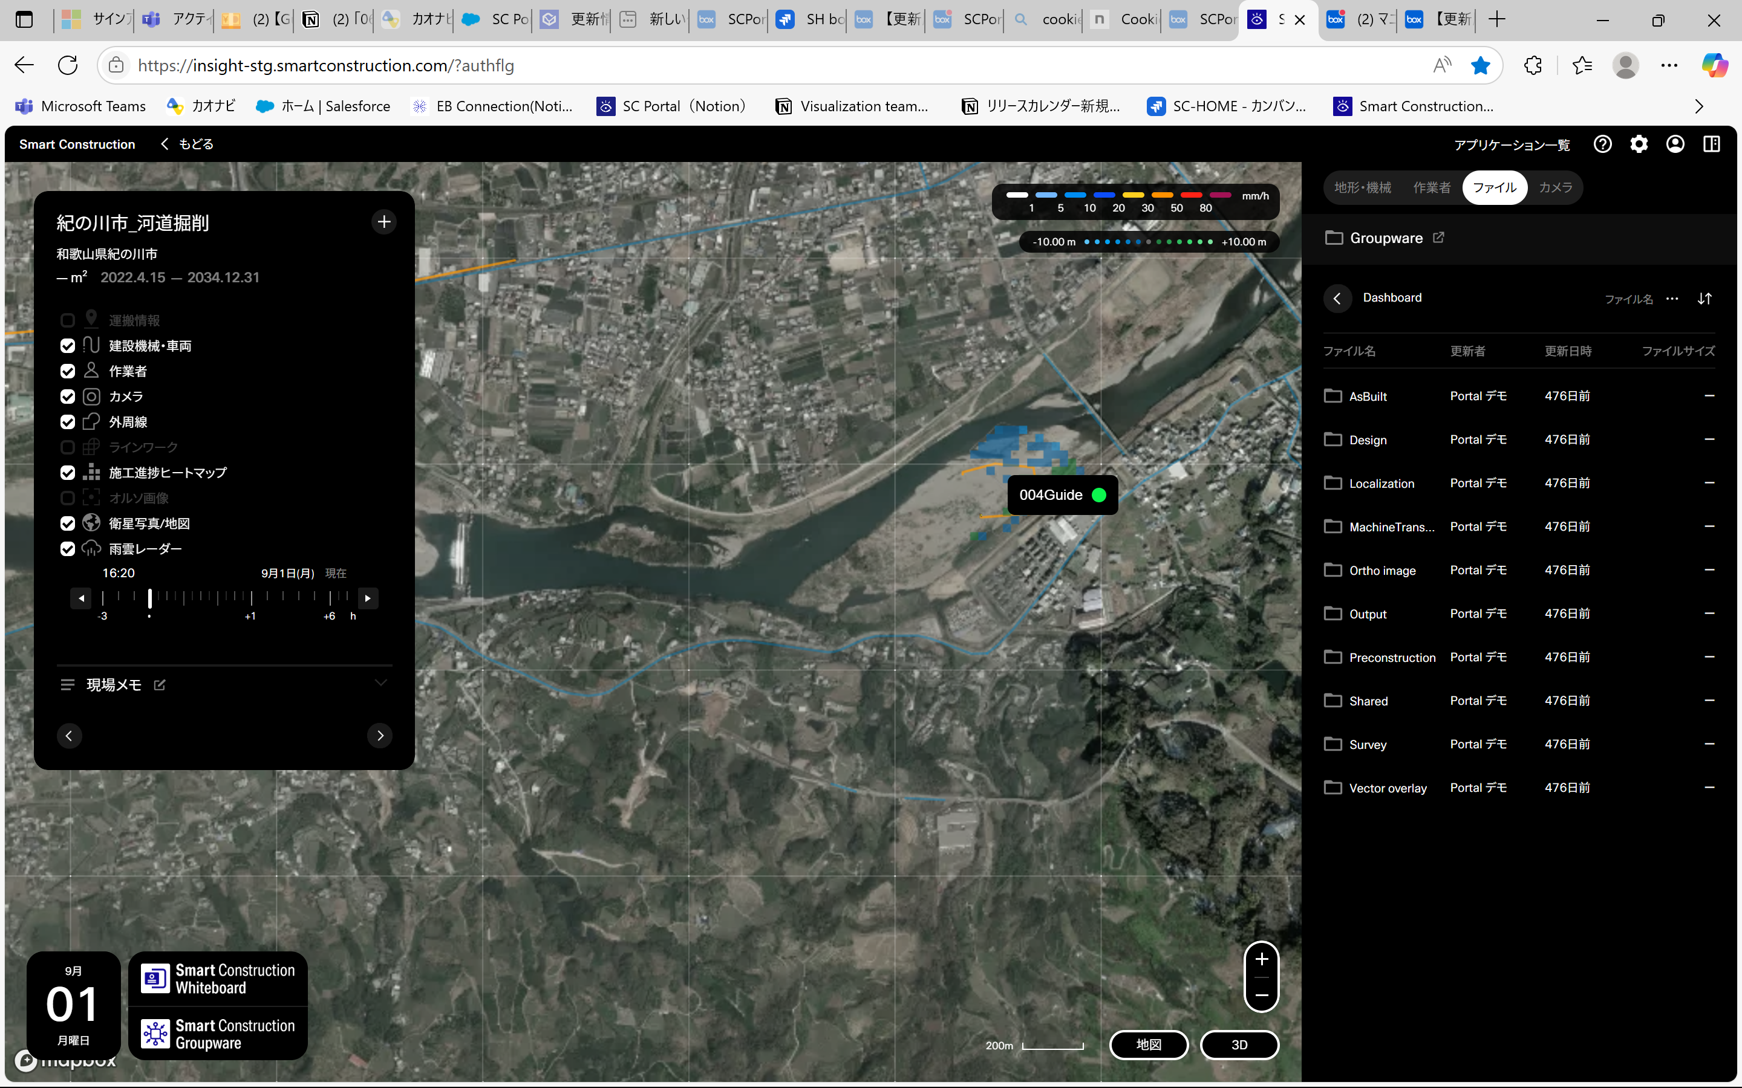
2：現場詳細画面の「ファイル」タブの表示改善
概要：現場詳細の「ファイル」タブにおいて、 Smart Construction Groupwareのフォルダ構成を反映し、表示フォルダ／ファイル件数を増やすなど、
情報をより詳細に表示できるようになりました。 ※Smart Construction Groupwareとの連携が必要です

Slide 8
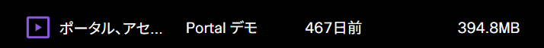
2：現場詳細画面の「ファイル」タブの表示改善
2.1：Smart Construction Groupwareのファイル表示および操作
1
1
現場詳細画面の[ファイル]タブを選択します
2
2
Smart Construction Groupwareのフォルダ／ファイル一覧が表示されます
Smart Construction Groupwareのフォルダ構成が反映された表示なったほか、従来よりも表示できるフォルダ／ファイル数が増え、表示項目として“ファイルサイズ”が追加されました

Slide 9
EOF

